Slide 1
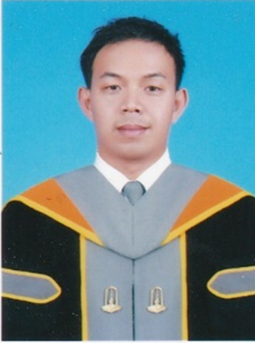
POWER POINT ประกอบการเรียนรู้
วิชา สังคมศึกษา (ส๒๑๑๐๑) ชั้นมัธยมศึกษาปีที่ ๑
สาระพระพุทธศาสนา
จัดทำโดย ครูพรพจน์ นฤมล
กลุ่มสาระการเรียนรู้ สังคมศึกษา ศาสนา และวัฒนธรรม
โรงเรียนภูเวียงวิทยาคม

Slide 2
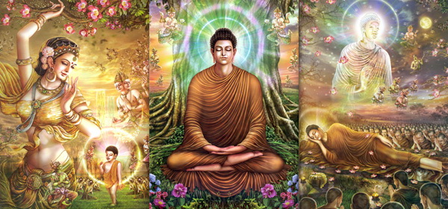
หน่วยการเรียนรู้ที่ 2
พุทธประวัติ พระสาวก -สาวิกา ศาสนิกชนตัวอย่าง และชาดก

Slide 3
คำนำ
POWER POINT ประกอบการเรียนรู้ชิ้นนี้ จัดทำขึ้นเพื่อประกอบการเรียนรู้ โดยสรุปเนื้อหาและสาระสำคัญจากหนังสือเรียนวิชาพระพุทธศาสนา ของบริษัท อักษรเจริญทัศน์ อจท. จำกัด ซึ่งผู้จัดทำพิจารณาว่ามีความเหมาะสมกับนักเรียน ชั้นมัธยมศึกษาปีที่ 1
ผู้จัดทำขอขอบคุณข้อมูลจากบริษัท อักษรเจริญทัศน์ อจท. จำกัด และหวังเป็นอย่างยิ่งว่าPOWER POINT นี้จะเกิดประโยชน์ต่อผู้อ่านทุกท่าน และส่งเสริมการเรียนรู้ของนักเรียนได้อย่างมีประสิทธิภาพ
ครูพรพจน์ นฤมล

Slide 4
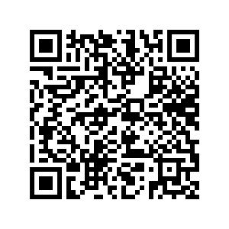
คำชี้แจง
1. ก่อนเรียน นักเรียนต้องทำแบบทดสอบก่อนเรียน (ตาม QR code) ที่แนบมาให้
2. ระหว่างเรียน นักเรียนควรสรุปย่อเนื้อหาสำคัญลงในสมุดบันทึก
3. เมื่อเรียนเสร็จแล้ว นักเรียนทำแบบทดสอบหลังเรียน
แบบทดสอบก่อนเรียน

Slide 5
ตัวชี้วัด
ส 1.1 ม.1/3 วิเคราะห์พุทธประวัติตั้งแต่ประสูติ จนถึงบำเพ็ญทุกกรกิริยา หรือประวัติศาสดาที่ตนนับถือตามที่กำหนด
ม.1/4 วิเคราะห์และประพฤติตนตามแบบอย่างการดำเนินชีวิตและข้อคิด จากประวัติสาวก ชาดก เรื่องเล่า และศาสนิกชนตัวอย่างตามที่กำหนด

Slide 6
จุดประสงค์การเรียนรู้
1. วิเคราะห์พุทธประวัติตั้งแต่ประสูติจนถึงบำเพ็ญทุกกรกิริยาหรือประวัติ ศาสดาที่ตนนับถือตามที่กำหนด
2. วิเคราะห์และประพฤติตนตามแบบอย่างการดำเนินชีวิตและข้อคิด จากประวัติสาวก ชาดก เรื่องเล่า และศาสนิกชนตัวอย่างตามที่กำหนด

Slide 7
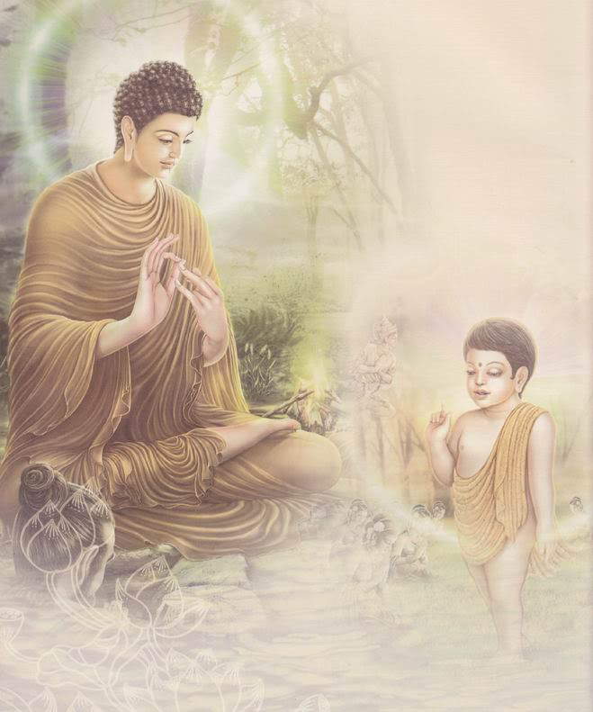
1.พุทธประวัติ
(Buddha's biography)
เป็นเรื่องราวความเป็นมาของ
พระพุทธเจ้า
- ตั้งแต่ประสูติ จนถึงปรินิพพาน
อ้างอิงภาพ :https://board.postjung.com/972947

Slide 8
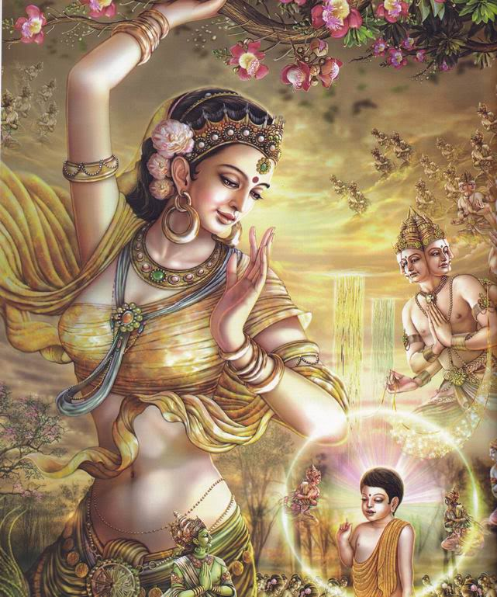
1.1 ประสูติ
- พระนามเดิม สิทธัตถะ (แปลว่าผู้สำเร็จในสิ่งที่ประสงค์)
- ประสูติเมื่อวันขึ้น ๑๕ ค่ำ เดือน ๖
- คำทำนาย
1. เป็นจักรพรรดิผู้ยิ่งใหญ่ หรือ
2. ศาสดาเอกของโลก
อ้างอิงภาพ :https://board.postjung.com/972947

Slide 9
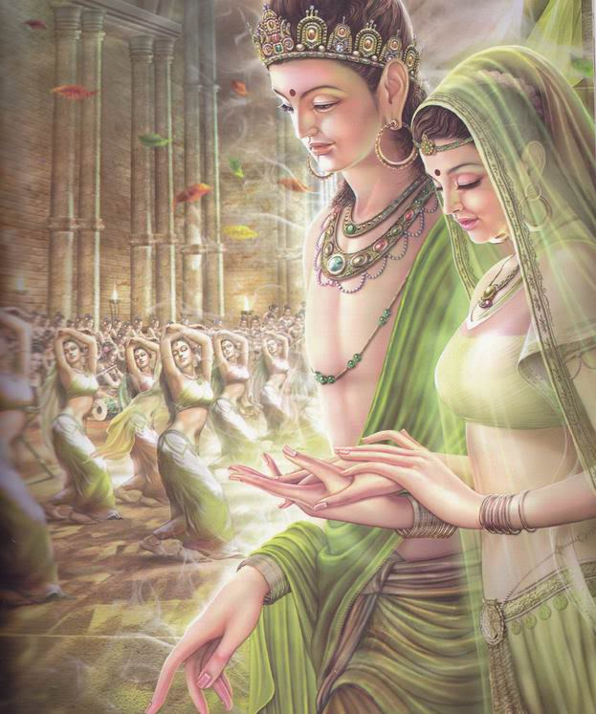
1.2 อภิเษก
- ๑๖ พรรษา อภิเษกกับนางยโสธรา
หรือพิมพา
- มีพระโอรสพระนามว่า ราหุล
(บ่วง)
อ้างอิงภาพ :https://board.postjung.com/972947

Slide 10
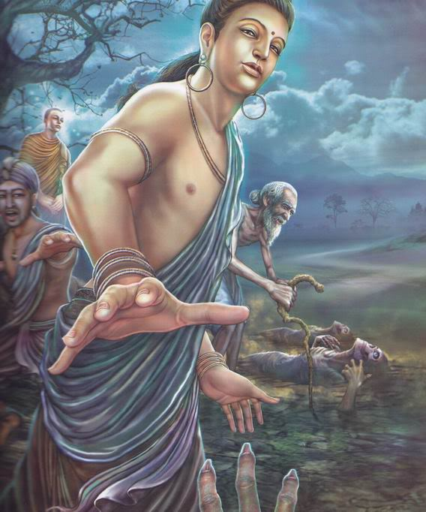
1.3 ประพาสอุทยาน
ทอดพระเนตรเห็นเทวทูต 4 คือ
1) คนแก่
2)คนเจ็บ
3)คนตาย
4) สมณะ
อ้างอิงภาพ :https://board.postjung.com/972947

Slide 11
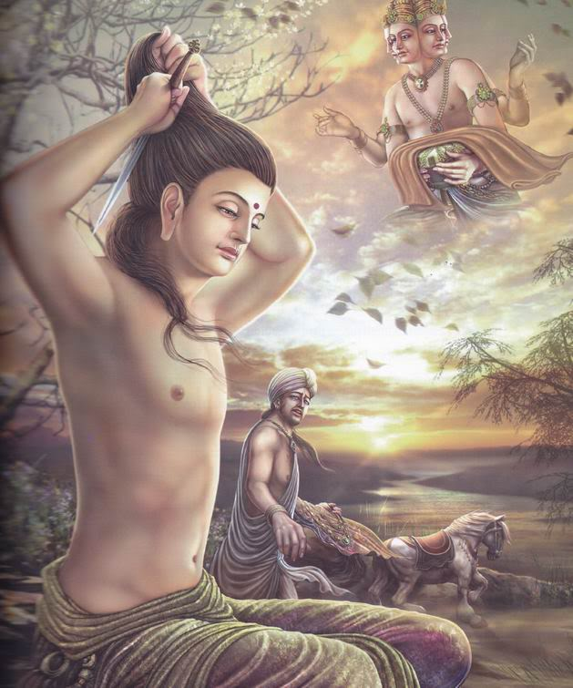
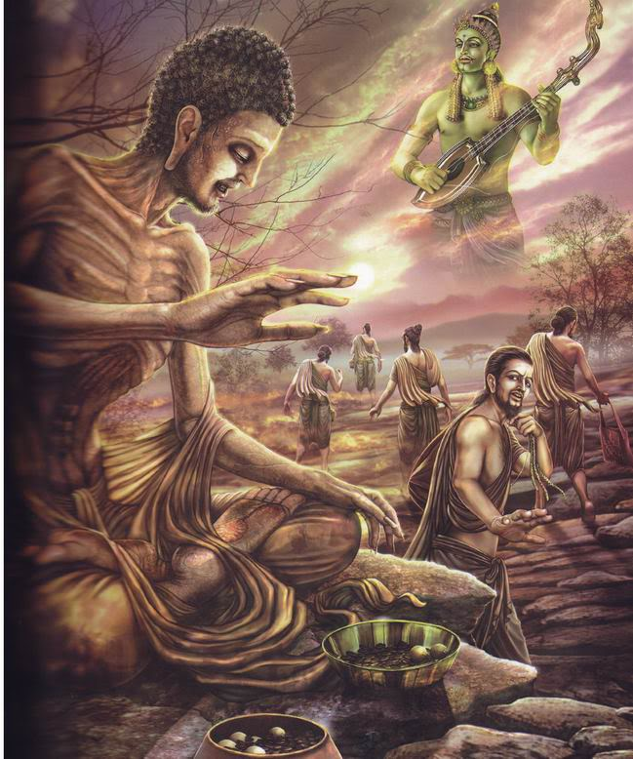
กัณ
1.4 ออกผนวช
ผู้ติดตาม คือ นายฉันนะ /ม้ากัณฑกะ
ออกผนวช ริมฝั่งแม่น้ำอโนมา
การบำเพ็ญทุกรกิริยา
อ้างอิงภาพ :https://board.postjung.com/972947

Slide 12
1.5 ตรัสรู้
-“อริยสัจ” (ความจริงอันประเสริฐ
1. ทุกข์ -- ปัญหาของชีวิต
2. สมุทัย -- สาเหตุของทุกข์
3. นิโรธ -- ภาวะหมดปัญหา
4. มรรค -- แนวทางแก้ปัญหา
อ้างอิงภาพ :https://board.postjung.com/972947

Slide 13
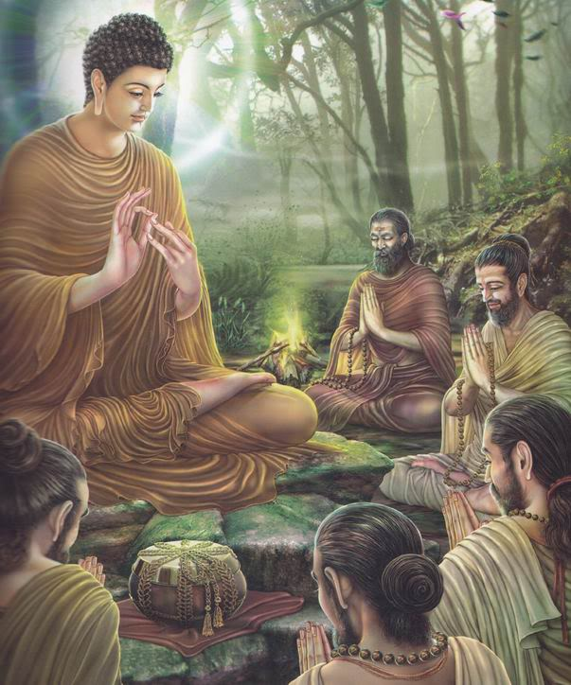
1.6 เผยแผ่พระพุทธศาสนา
-“ปฐมเทศนา” เรียกว่า “ธัมมจักกัปปวัตตนสูตร”
- โปรดปัญจวัคคีย์
- ณ ป่าอิสิปนมฤคทายวัน
อ้างอิงภาพ :https://board.postjung.com/972947

Slide 14
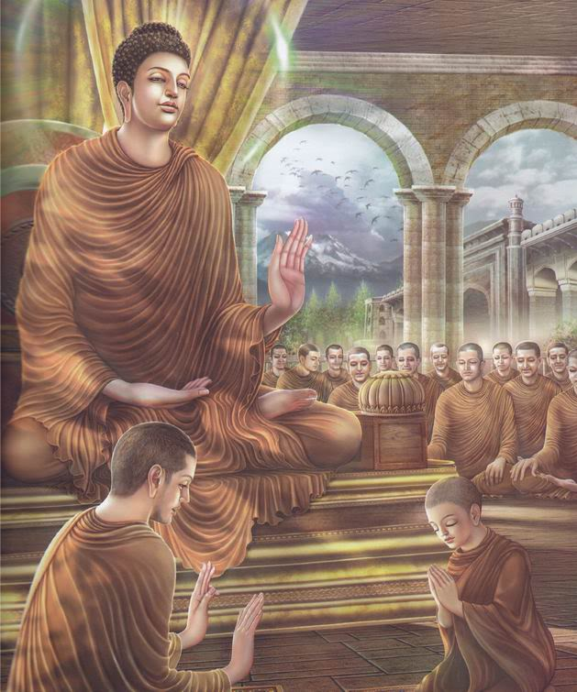
1.7 การบวช
-พระพุทธเจ้าทรงบวชให้ เรียกว่า
เอหิภิกขุอุปสมปทา
1.พระสงฆ์ รูปแรก : พระโกณฑัญญะ
2. สามเณรรูปแรก : สามเณรราหุล
3.ภิกษุณีรูปแรก : พระนางประชาบดี โคตรมีเถรี
อ้างอิงภาพ :https://board.postjung.com/972947

Slide 15
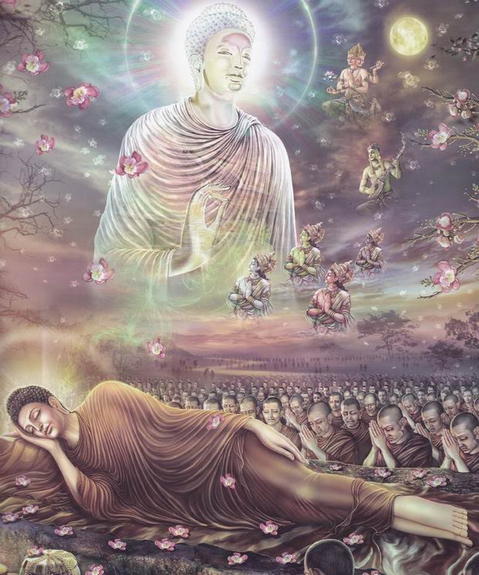
1.8 ปรินิพพาน
ณ กรุงกุสินารา ทรงมีพระชนมายุ 80 พรรษา
อ้างอิงภาพ :https://board.postjung.com/972947

Slide 16
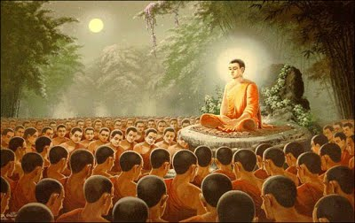
๒. พุทธสาวก พุทธสาวิกา
(Buddhist disciples)
อ้างอิงภาพ :https://sites.google.com/site/kanyarattitty/bth-thi-2-phuthth-prawati-phra-sawk-sasni-kchn-tawxyang-laea-chadk

Slide 17
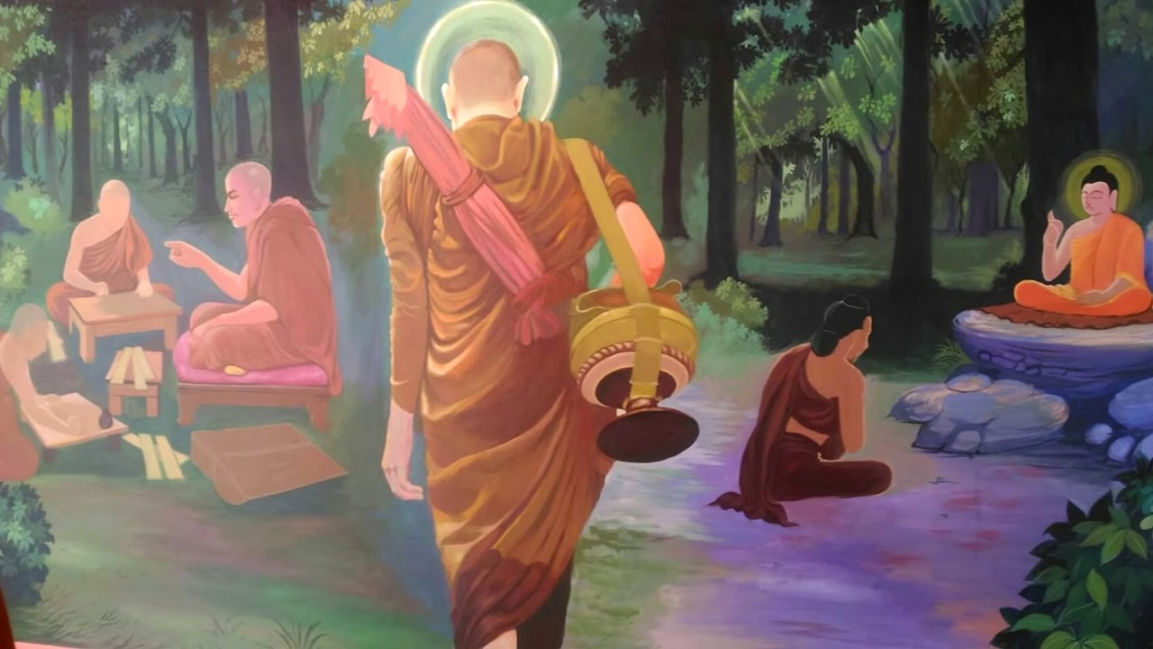
พระมหากัสสปะ
นามเดิม ปิปผลิ ท่านชอบความสงบ และถือธุดงค์อย่างเคร่งครัด
คุณธรรมที่ควรถือเป็นแบบอย่าง
1. เป็นบุตรที่ดี
2. เป็นผู้มีสัจจะ
3. มีความกตัญญู
4. มีชีวิตเรียบง่าย
5. เป็นตัวอย่างที่ดี
อ้างอิงภาพ :nhachinh.net

Slide 18
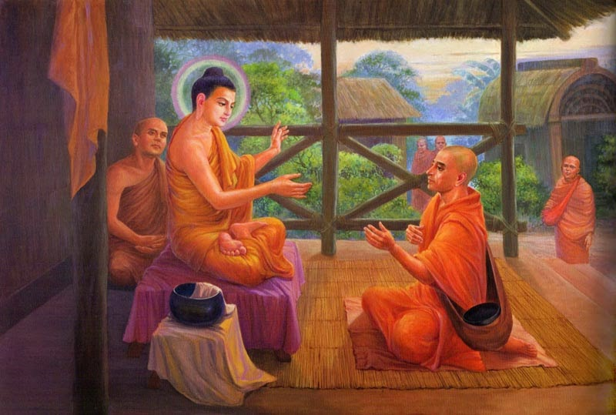
พระอุบาลี
สามารถพิจารณาอธิกรณ์เป็นเอตทัคคะด้านพระวินัย
คุณธรรมที่ควรถือเป็นแบบอย่าง
- เป็นผู้เชี่ยวชาญพระวินัย
- เป็นครูที่ดี
- ใฝ่ความรู้เสมอ
อ้างอิงภาพ :http://bangkrod.blogspot.com/2014/08/blog-post_3.html

Slide 19
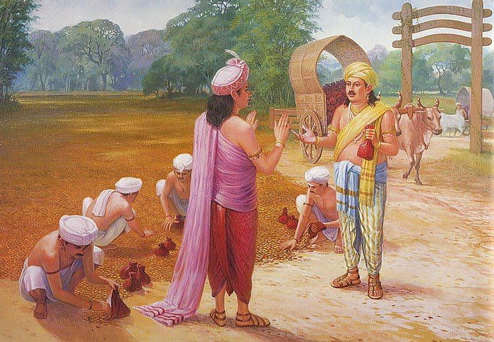
มีนามเดิมว่า สุทัตตะ เป็นผู้ใจบุญสุนทาน
อนาถบิณฑิกะ แปลว่า ผู้มีก้อนข้าวเพื่อคนอนาถา)
อนาถบิณฑิกเศรษฐี
คุณธรรมที่ควรถือเป็นแบบอย่าง
- เป็นผู้มั่นคงในการทำบุญ
- เป็นทายกตัวอย่าง
- เป็นพ่อที่ดีของลูก
- มีความตั้งใจแน่วแน่
อ้างอิงภาพ :https://pantip.com/topic/35944434

Slide 20
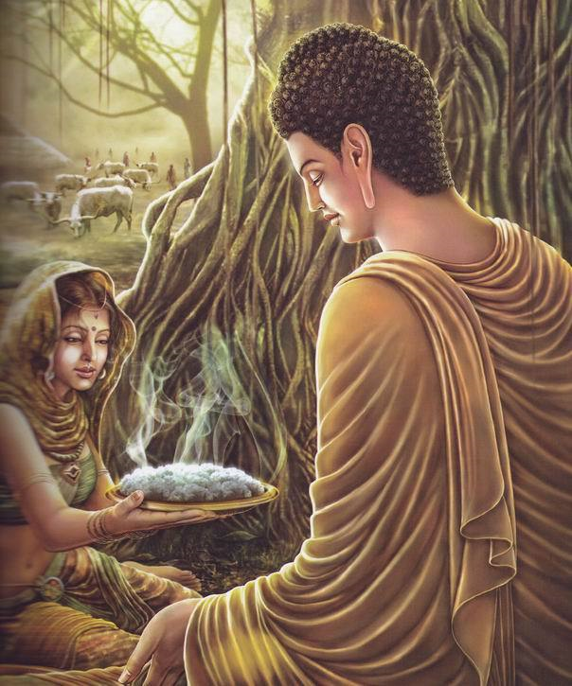
- บรรลุโสดาบันตอน 7 ปี
- เบญจกัลยาณี” (1.ผม 2.เนื้อ
3.กระดูก 4.ผิว และ 5.วัย)
- เป็นเอตทัคคะ ด้านการถวายทาน
คุณธรรมที่ควรถือเป็นแบบอย่าง
1. แนะนำคนเข้าหาพระธรรม
2. จริงใจ
3. มั่นคงในพระรัตนตรัย
4. ปกป้องพระศาสนา
นางวิสาขา
5. ผู้มีวิจารณญาณ
อ้างอิงภาพ :https://board.postjung.com/972947

Slide 21
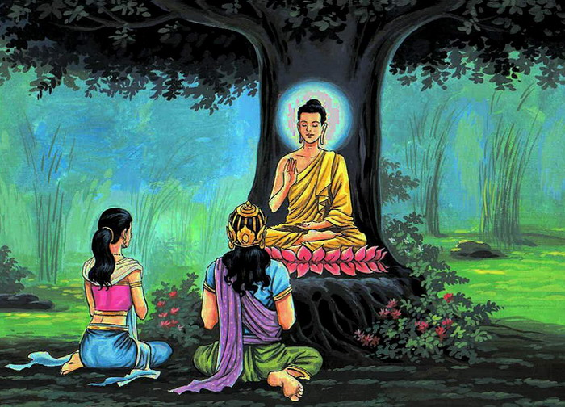
๓. ศาสนิกชนตัวอย่าง
(the best of worshipers )
อ้างอิงภาพ : http://thn2442555social.blogspot.com/2016/08/blog-post_38.html

Slide 22
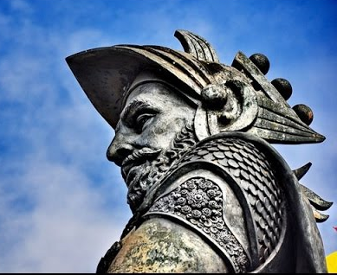
พระเจ้าอโศกมหาราช
พระราชโอรสของพระเจ้าพินทุสาร
“จัณฑาโศก” แปลว่า “อโศกผู้โหดร้าย”
บำรุงพระพุทธศาสนา
“ธรรมโศก” แปลว่า “อโศกผู้ทรงธรรม”
คุณธรรมที่ควรถือเป็นแบบอย่าง
1. เป็นอุบาสกที่ดี
2. ทรงมีความรับผิดชอบ
3.ให้เสรีภาพในการนับถือศาสนา
3. เป็นมหาราชในอุดมคติ
อ้างอิงภาพ :https://www.youtube.com/watch?v=igydJtOk7K4

Slide 23
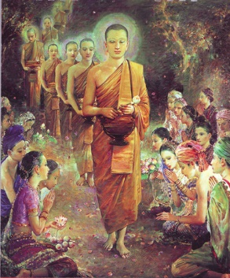
พระโสณะและพระอุตตระ
- เป็นธรรมทูตเผยแผ่พระพุทธศาสนาในสุวรรณภูมิ
คุณธรรมที่ควรถือเป็นแบบอย่าง
1. เป็นสาวกที่ดีของพระพุทธเจ้า
2. มีขันติธรรมสูงยิ่ง
3. ถ่ายทอดพระธรรมได้ลึกซึ้ง
อ้างอิงภาพ :dhamdee.com

Slide 24
๔. ชาดก(allegory)

Slide 25
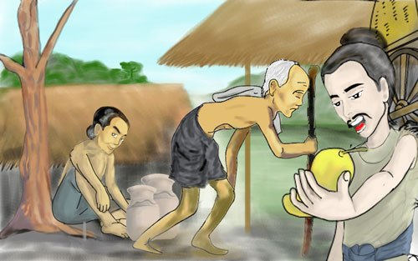
อัมพชาดก(อกตัญญุตาชาดก)
ข้อคิด คือ ความกตัญญูกตเวที เป็นพื้นฐานของคนดี
ลิงค์ https://www.youtube.com/watch?v=Bq8dPT8KngE

Slide 26
ข้อคิด : การเคารพนบนอบผู้อาวุโส และอยู่ร่วมกันอย่างมีความสุข”
ลิงค์ https://www.youtube.com/watch?v=sZAKL2-1qb8

Slide 27
อย่าลืมทำแบบทดสอบหลังเรียน
เพื่อวัดความรู้กันนะครับ
แบบทดสอบหลังเรียน

